Slide 1

«Space Race»
PyGame проект.
Выполнил: Ксенофонтов Вадим.
2021г.

Slide 2
Введение
«Space Race» – игра жанра shoot ‘em up. Особенности данной игры и жанра в целом – это игровой персонаж, представленный, как правило, летательным аппаратом, передвигающимся вперед автоматически.
На пути игрока встречаются препятствия в лице астероидов и инопланетных кораблей. Игрок способен стрелять во врагов из космической пушки, правда инопланетные корабли способны на то же самое.

Slide 3
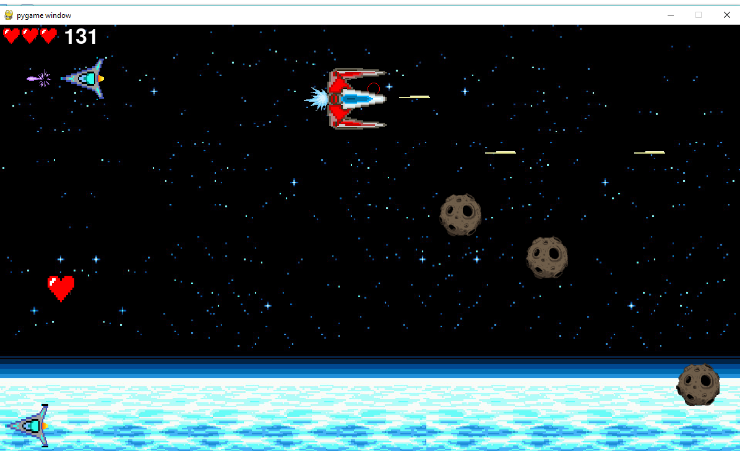

Slide 4
Реализация и особенности
Игра написана на ЯП Python с использованием библиотек Pygame, os, sys, math.
В игре каждый объект представляет свой игровой класс. Например, астероиды – class Asteroid, игрок – class Player.
В игре есть движущийся фон, создающий ощущение движения игрока. Присутствует музыка и звуки, эффекты, частицы – все, что добавляет динамики игре.

Slide 5
Заключение
Игра получилась неплохой, но есть, куда расти.
В качестве развития для проекта и вижу добавление новых функций. Например, можно добавить возможность настройки громкости звука, больше врагов и контента.

Slide 6
Спасибо за внимание!

